Slide 1

Казахская народная сказка «Ер Тостик»
Русский язык и литература, 6 класс

Slide 2
Сегодня на уроке вы:
узнаете о сюжетно-композиционном построении волшебной сказки;
познакомитесь с казахской народной сказкой «Ер Тостик»;
вспомните орфограмму о безударном глагольном окончании.

Slide 3
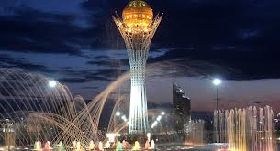
Задание 5

Slide 4
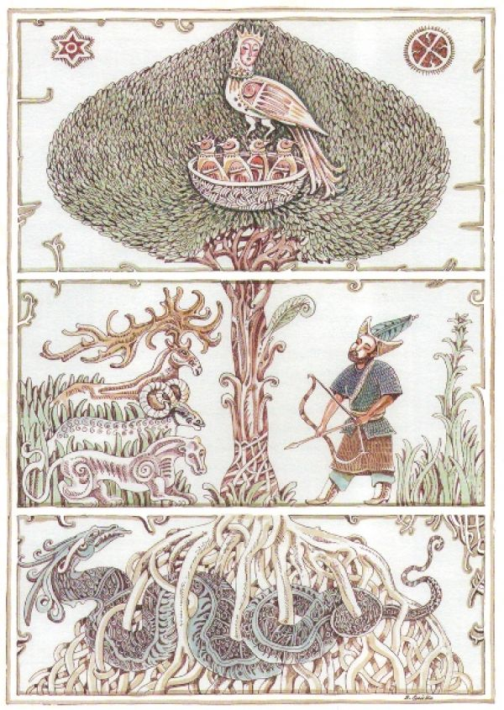

Slide 5
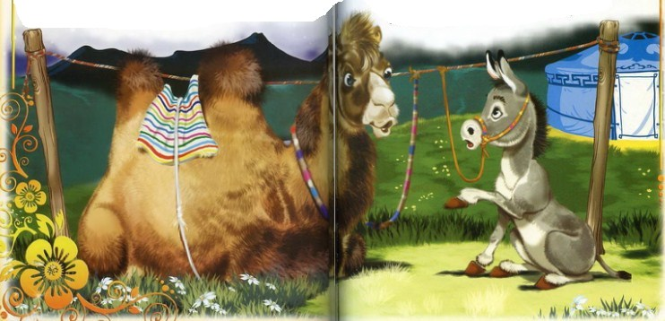
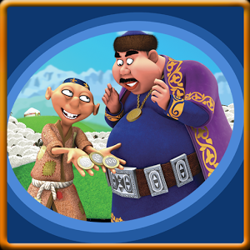
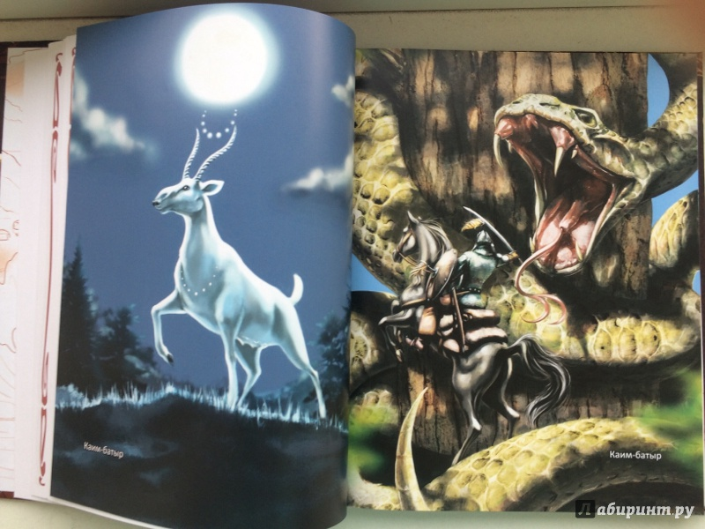
Сказки — замечательный образец устного поэтического творчества казахского народа, страницы его истории, отражающие быт, обычаи, нравы и традиции степного кочевника, заключающие в себе драгоценные жемчужины народной мудрости, остроумия, находчивости, душевной щедрости. Мы узнаём из них о тяжёлом и непосильном труде народа, о его вековой ненависти к своим угнетателям, о героической борьбе с чужеземными захватчиками. Во всех сказках высмеиваются тупость, алчность и беспредельная жадность баев, прославляются мудрость, героизм и простота бедняков. И всегда добро одерживает победу над злом, всегда торжествуют справедливость и правда. Сказки учат любви к ближнему, щедрости, трудолюбию, вере в справедливость. Среди народных сказок выделяют сказки о животных, бытовые и волшебные.
Храбрый осёл
Алдар Косе и жадный бай
Каим батыр

Slide 6
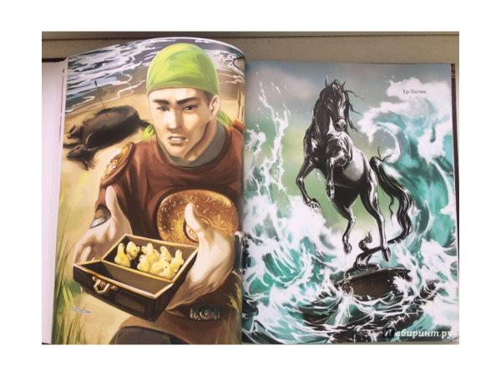
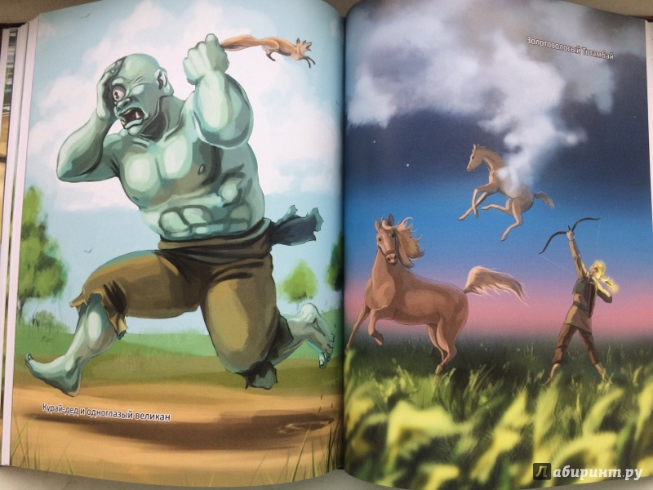
В основе сюжета волшебной сказки - рассказ о достижении героем цели часто при помощи чудесных средств или волшебных помощников. Главный герой, олицетворяющий добро, часто сражается со злой силой и всегда побеждает её. Он борется со злодеем, убивает его или наказывает. В сказке параллельно существует два мира: реальный и волшебный( подземный), куда попадает герой. Сюжетно-композиционное построение волшебной сказки включает такие элементы, как завязка, отлучка, запрет, нарушение запрета, появление героя, трудная задача и её выполнение, волшебные помощники и предметы, бой с противником, победа и возвращение героя. Любая сказка начинается с зачина. Зачин - это традиционное начало сказки или былины. Примеры: «Жили-были...»; «В некотором царстве, в некотором государстве…».
Ер Тостик
Курай дед и одноглазый великан
Золотоволосый Тогамбай

Slide 7
Задание 1. Послушайте, определите зачин сказки.
Ер Тостик В далёкие годы жил на свете скотовод Ерназар. Счастливо жил старик. Имел он восемь сыновей, восемь помощников. Но вот случился в степи большой джут. Погнали казахи скот в благополучный край, где не было голода. Вместе с ними откочевали и восемь сыновей Ерназара. А сам Ерназар со своей старухой остался дома. Пищей он запасся на целый год. Надеялся старик на родной земле пережить голодное время. Прошло двенадцать месяцев. Не вернулись сыновья к отцу и никаких известий о себе не прислали. Кончился запас пищи у Ерназара. Стали голодать они со старухой. Сильно ослабели они. Едва держались на ногах. Вот встала однажды вечером старуха с постели, открыла тундук. Посмотрел Ерназар и увидел: висит на веревочке лошадиный тостик. Обрадовался старик, говорит: — Свари его поскорее! Сварила старуха тостик. Съели они его, насытились, окрепли. Через девять месяцев родила старуха сына. Назвали его Тостиком. Не по дням, а по часам рос малыш. Прошёл один месяц, а все его принимают за годовалого. Прошёл год, а Тостику уже дают пятнадцать лет. Такой он был рослый и здоровый — настоящий батыр. Никто не мог побороть его. И никто не умел так метко стрелять из лука, как стрелял Тостик. Вот скачет жигит на лошади и держит двумя пальцами кольцо. Прицелится Тостик из лука — и стрела легко пройдёт через колечко. Хорошо было иметь такого сына! Пойдёт Тостик на охоту, настреляет диких коз и птиц, принесёт домой много мяса. Сытно жили его родители.

Slide 8
Примерный ответ:
Ер Тостик В далёкие годы жил на свете скотовод Ерназар. Счастливо жил старик. Имел он восемь сыновей, восемь помощников. Но вот случился в степи большой джут. Погнали казахи скот в благополучный край, где не было голода. Вместе с ними откочевали и восемь сыновей Ерназара. А сам Ерназар со своей старухой остался дома. Пищей он запасся на целый год. Надеялся старик на родной земле пережить голодное время. Прошло двенадцать месяцев. Не вернулись сыновья к отцу и никаких известий о себе не прислали. Кончился запас пищи у Ерназара. Стали голодать они со старухой. Сильно ослабели они. Едва держались на ногах. Вот встала однажды вечером старуха с постели, открыла тундук. Посмотрел Ерназар и увидел: висит на веревочке лошадиный тостик. Обрадовался старик, говорит: — Свари его поскорее! Сварила старуха тостик. Съели они его, насытились, окрепли. Через девять месяцев родила старуха сына. Назвали его Тостиком. Не по дням, а по часам рос малыш. Прошел один месяц, а все его принимают за годовалого. Прошел год, а Тостику уже дают пятнадцать лет. Такой он был рослый и здоровый — настоящий батыр. Никто не мог побороть его. И никто не умел так метко стрелять из лука, как стрелял Тостик. Вот скачет жигит на лошади и держит двумя пальцами кольцо. Прицелится Тостик из лука — и стрела легко пройдёт через колечко. Хорошо было иметь такого сына! Пойдет Тостик на охоту, настреляет диких коз и птиц, принесёт домой много мяса. Сытно жили его родители.

Slide 9
. . . Вечером подходят они к высокому холму. Сидит на нём человек и разглядывает луну. Спрашивает Ер-Тостик: — Кто ты такой? Что ты делаешь здесь? — Я хочу быть товарищем Ер-Тостика. Я видел, как он спустился в подземное царство, как он вошел во дворец змеиного хана Баны, как выехал в страну Темир-хана и как по дороге набрал себе пятерых товарищей. Я богатырь Всевидящий Глаз. — Будь моим товарищем!—отвечает Ер-Тостик. Отправились они дальше всемером: Ер-Тостик, Вор, Ветроног, Чуткое Ухо, Горокат, Озероглотатель и Всевидящий Глаз. Только на седьмой месяц добрались они до страны Темир-хана и увидели пустынную местность. Население услышало, что к ним едет Ер-Тостик, и откочевало неизвестно куда. Приложил богатырь Чуткое Ухо к земле уши и услышал далекий разговор. Говорит он Ер-Тостику: — Народ откочевал в урочище, называемое «Недоступное человеку». Богатырь Всевидящий Глаз поднёс ладонь к бровям и увидел, что население спряталось за широким утёсом, находящимся за шестью горами и семью озёрами. Тут богатырь Горокат смахнул с дороги горы, а богатырь Озероглотатель проглотил воду из семи озёр. И очутился Ер-Тостик с шестью богатырями в ауле Темир-хана. У Темир-хана гостил в это время Кеще-хан. Приехал он сватать ханскую дочь. Узнал Темир-хан, что Ер-Тостик прибыл от хана Баны с тем же намерением, и объявил: — Чьи сваты окажутся искуснее и хитрее, те и увезут из моего аула дочь. И велел он заколоть для пира всех баранов, верблюдов, лошадей, пригнанных в подарок Кеще-ханом, а также и свой скот.

Slide 10
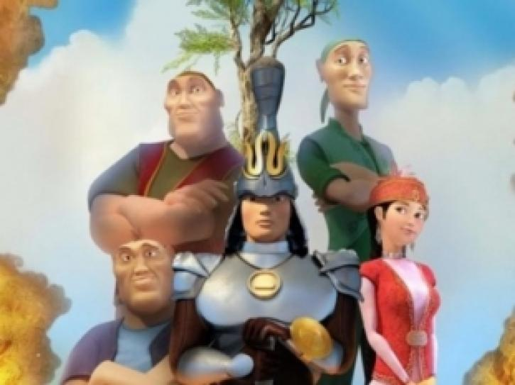
Начался пир, и собрался народ посмотреть на искусство обоих сватов. Отвели Ер-Тостику праздничную белую юрту. Начали подавать угощение. Но сколько ни принесут жигиты кумысу и мяса, никак не могут насытить сватов Баны-хана. Богатырь Озероглотатель один выпил весь кумыс и поел все кушанья, приготовленные для пира. Несколько раз приказывал Темир-хан колоть новые стада баранов. Но всё мясо в один миг исчезало в бездонной утробе Озероглотателя. Посоветовал Кеще-хан Темир-хану: — Надо в кушанье положить яду, чтобы эти обжоры не съели твоего последнего барана. Услышал богатырь Чуткое Ухо этот заговор и сообщил Ер-Тостику. А тот послал Вора-богатыря на кухню. Вынул Вор-богатырь яд и переложил его в блюдо, предназначенное для Кеще-хана и его свиты. Только проглотили они по одному кусочку мяса, как сразу же умерли. Так одержал Ер-Тостик победу над Кеще-ханом.

Slide 11

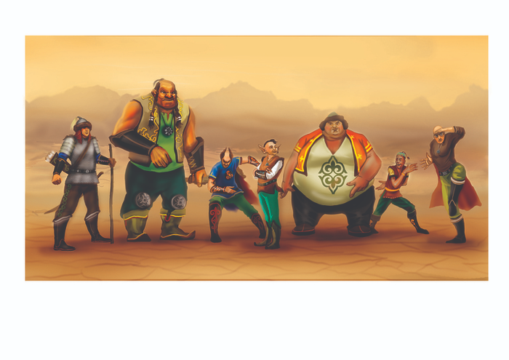
Задание 2
Какова основная мысль текста?

Slide 12
Примерный ответ:
Не имей сто рублей, а имей сто друзей. Самый верный способ найти друга – это не отвернуться от него в нужный момент. У сказочного Героя всегда много друзей, потому что он не отказывает в помощи тем, кого встречает на своём пути, и они, в свою очередь, не бросают нашего Ер Тостика в беде. Так у Героя появляются бесценные Волшебные помощники.

Slide 13
Задание 3
Заполните таблицу «Помощники и враги Ер Тостика».
Помощники Ер Тостика | Враги Ер Тостика

Slide 14
Примерные ответы:
Помощники Ер Тостика | Враги Ер Тостика
Всевидящий Глаз | Кеще-хан
Вор | Темир-хан
Ветроног
Чуткое Ухо
Горокат
Озероглотатель

Slide 15
Задание 4
Используя приём «ПОПС-ФОРМУЛА», докажите, что «Ер-Тостик» относится к волшебной сказке.
ПОПС ФОРМУЛА
Позиция: __________________________________
Обоснование: _____________________________
Пример____________________________________
Следствие: ________________________________

Slide 16
Примерные ответы
ПОПС ФОРМУЛА Позиция: Я считаю, что «Ер Тостик» относится к волшебной сказке. Обоснование: Потому что в сказке у героя существует два мира: реальный и волшебный. В достижении цели Ер Тостику помогают товарищи с чудесными способностями. Пример: Ер Тостик спустился в подземное царство. Озероглотатель проглотил воду из семи озёр. Горокат смахнул с дороги горы. Следствие: «Ер Тостик» имеет все признаки волшебной сказки.

Slide 17
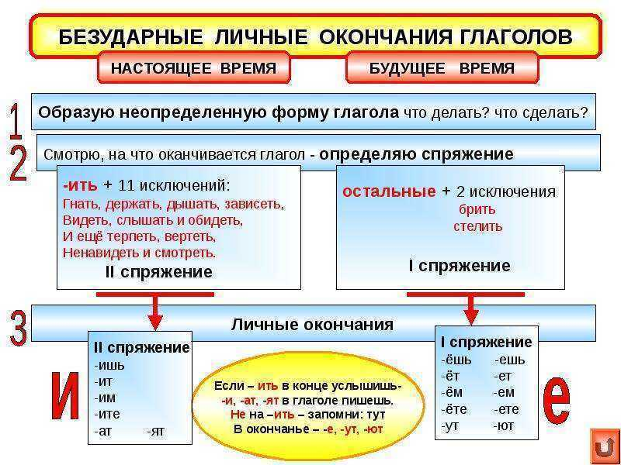

Slide 18
Задание 5
Вставьте безударную гласную в окончаниях глаголов и определите спряжение.
Ед…т Ер Тостик через пустынную степь. Ты избав…шься от него лишь тогда, когда найдёшь место, куда он пряч…т свою душу. Уничтож…л Ер Тостик своих врагов, сел на Шалкуйрыка и отправ…лся домой на родину.

Slide 19
Примерный ответ
Едет ( I спр.) Ер Тостик через пустынную степь. Ты избавишься(II спр.) от него лишь тогда, когда найдёшь место, куда он прячет(I спр.) свою душу. Уничтожил(II спр.) Ер Тостик своих врагов, сел на Шалкуйрыка и отправился(II спр.) домой на родину.

Slide 20

Домашнее задание:
Дочитайте в хрестоматии сказку «Ер Тостик».
Опишите внешность главного героя. Дополните полученное описание примерами из текста.

Slide 21
Рефлексия
1) У меня получилось…
2) Я научился (ась)…
3) На уроке я смог(ла)…
4) Больше всего мне понравилось…
5) Труднее всего мне было…

Slide 22
Итог урока:
Сегодня мы узнали об особенностях волшебной сказки, о сюжетно-композиционном построении волшебной сказки; познакомились с казахской народной сказкой «Ер Тостик» вспомнили орфограмму о безударном глагольном окончании.

